Slide 1
Лекция № 2. Введение в язык C#

Slide 2
Рассматриваемые вопросы
Типы данных. Переменные. Базовые выражения.
Операторы: математические, логические, управления, выбора, циклы, условного и безусловного перехода.
Самодокументирующиеся комментарии.

Slide 3
Пример программы
using System;
using System.Collections.Generic;
using System.Linq;
using System.Text;
namespace ConsoleApplication1
{
class Program
{
static void Main(string[] args)
{
Console.WriteLine("Hello, world!");
}
}
}

Slide 4
Все является объектами
Console.WriteLine(42.ToString());

Slide 5
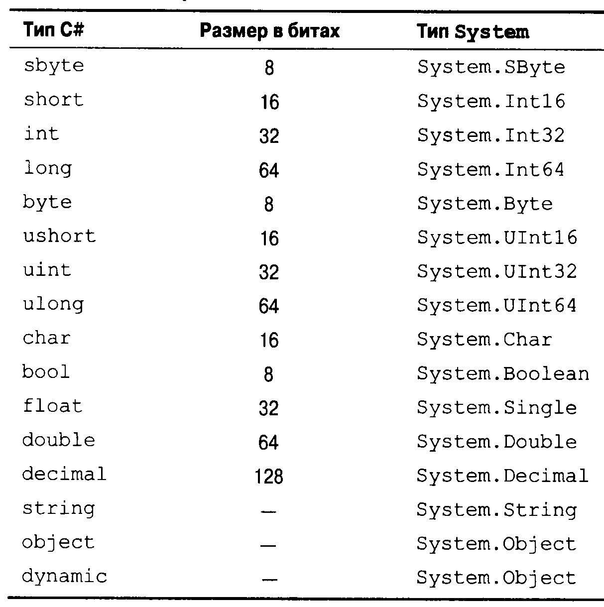
Встроенные типы C#

Slide 6
Типизированность языка
double ComputeAvg(int x, int y)
{
return (x + y) / 2.0;
}
double ComputeAvg(object x, object y)
{
return ((int)x + (int)y) / 2.0;
}

Slide 7
Два вида типов
Типы значений (value types)
struct
могут располагаться в стеке
копируются по значению
Ссылочные типы (reference types)
class
ссылки на объекты из управляемой кучи
“интеллектуальных” указатели

Slide 8
Типы значений
int theAnswer = 42;
Console.WriteLine(theAnswer);

Slide 9
Ссылочные типы
object o1 = new object();
object о2 = o1;

Slide 10
Преобразования типов
int defaultValue = 12345678;
long value = defaultValue;
int smallerValue = (int)value;

Slide 11
Инициализация переменных по умолчанию
Для ссылок на объекты это соответствует null –ссылке
Для типов значений — нулевому значению (или false для булевского типа).

Slide 12
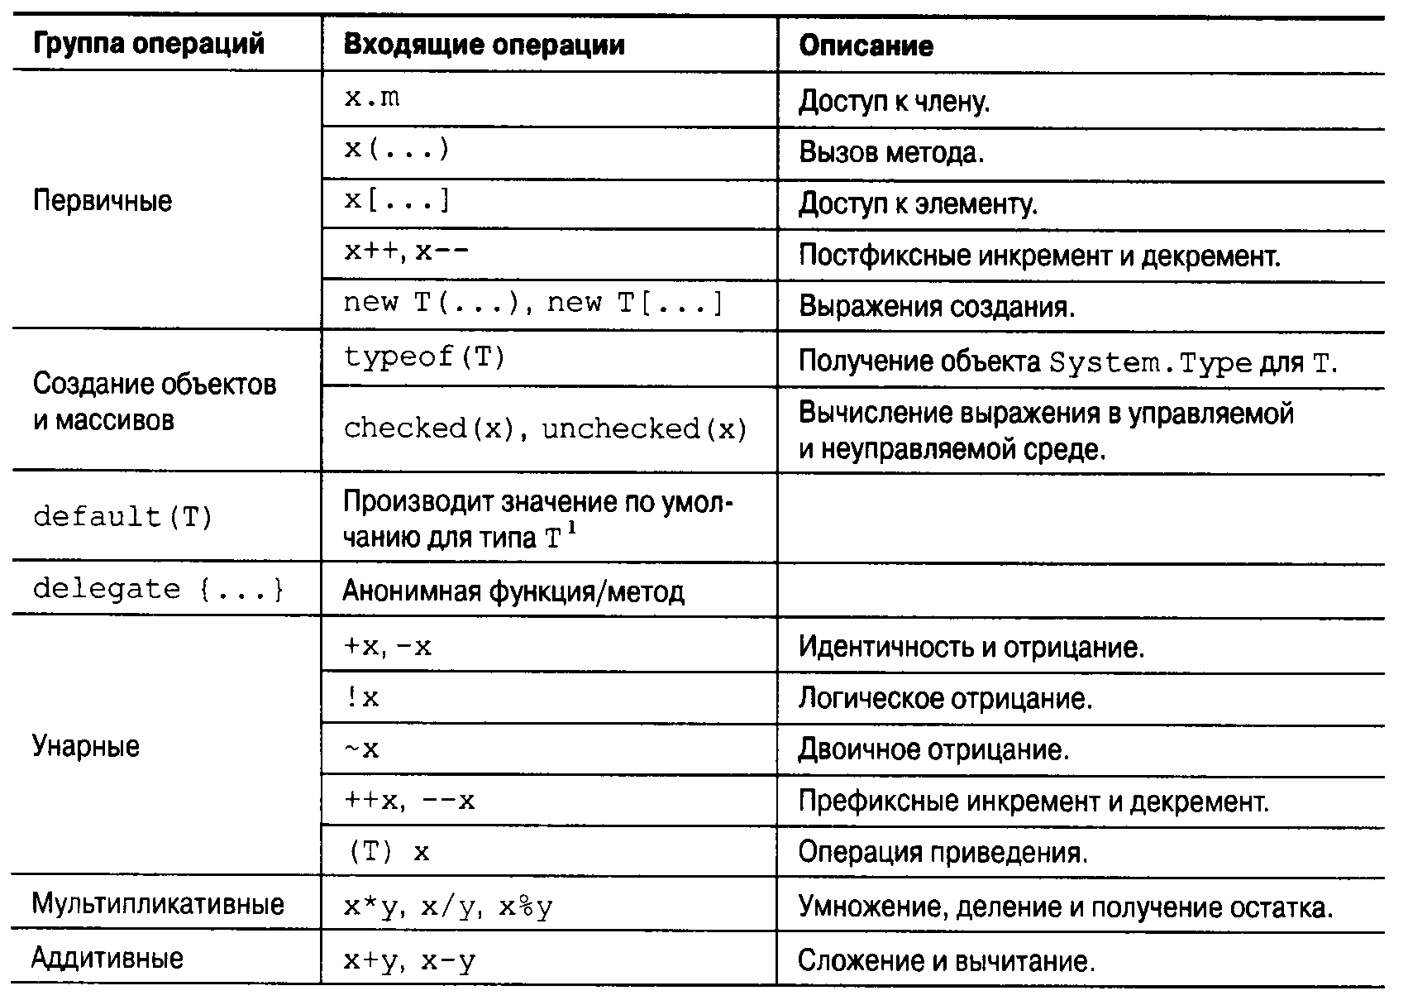
Операторы

Slide 13
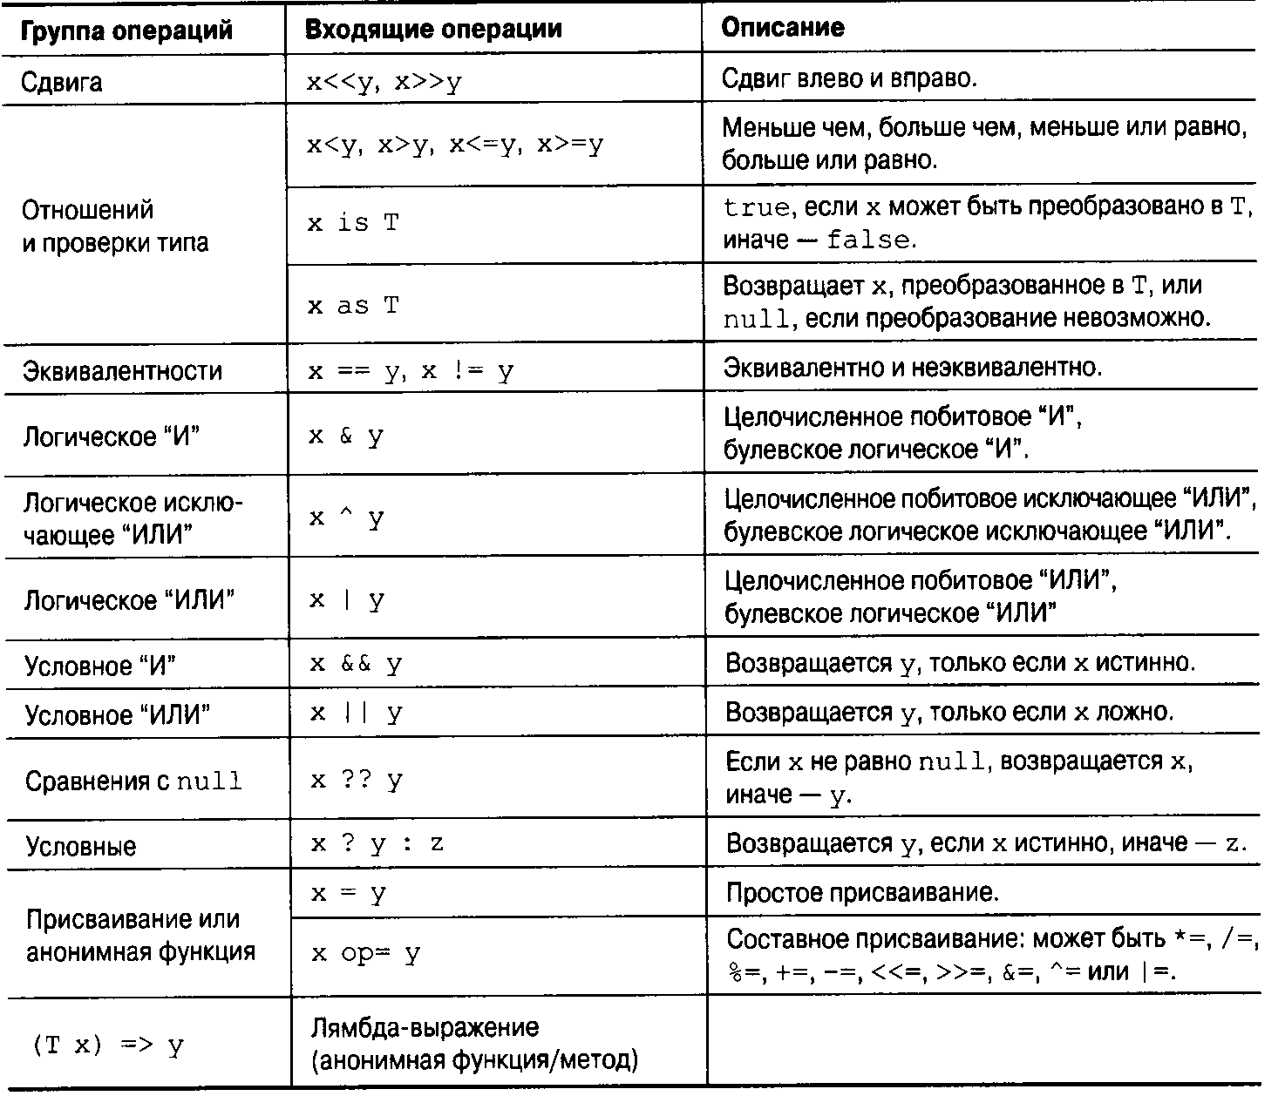
Операторы

Slide 14
Поток управления
if-else, while, do-while и for
switch
foreach
break, continue, goto, return и throw

Slide 15
switch
switch (k)
{
case 0:
Console.WriteLine("case 0");
goto case 1;
case 1:
case 2:
Console.WriteLine("case 1 или case 2");
break;
}

Slide 16
foreach
string[] strings = new string[5];
strings[0] = "Bob";
strings[1] = "Joe";
foreach (string item in strings)
Console.WriteLine("{0}", item);

